Slide 1


基于 ArgoCD 实现自动多环境管理
X
王炜 — 极客时间专栏《云原生架构和 GitOps 实战》作者、微软 MVP

Slide 2
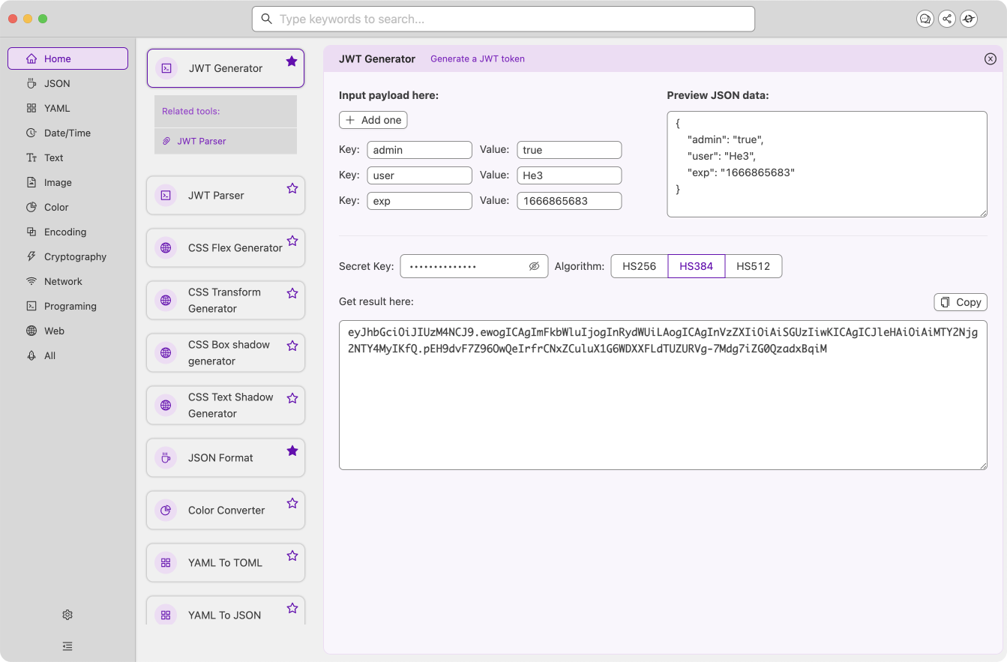
He3.app 开发者工具箱
https://he3.app
200+ 开发常用工具：Json 转 Yaml、Json 格式化、JWT 生成/解析、Yaml 工具......

Slide 3
Agenda
自动多环境管理的适用场景
ApplicationSet 和 Generators 概述
示例应用
代码即环境、分支即环境

Slide 4
自动多环境管理的适用场景
开发环境隔离，开发互不干扰
随时拉起完整的 QA、测试环境
为每一个 PR 拉起开发环境

Slide 5
ArgoCD Application Demo
apiVersion: argoproj.io/v1alpha1
kind: Application
metadata:
name: example
namespace: argocd
spec:
project: default
source:
repoURL: "https://github.com/lyzhang1999/argocd-example.git"
targetRevision: HEAD
path: helm
helm:
valueFiles:
- "values.yaml"
destination:
server: "https://kubernetes.default.svc"
namespace: "example"
syncPolicy:
automated: {}
syncOptions:
- CreateNamespace=true

Slide 6
增加一个环境怎么办？
添加 values-staging.yaml
添加 application-staging.yaml
❌

Slide 7
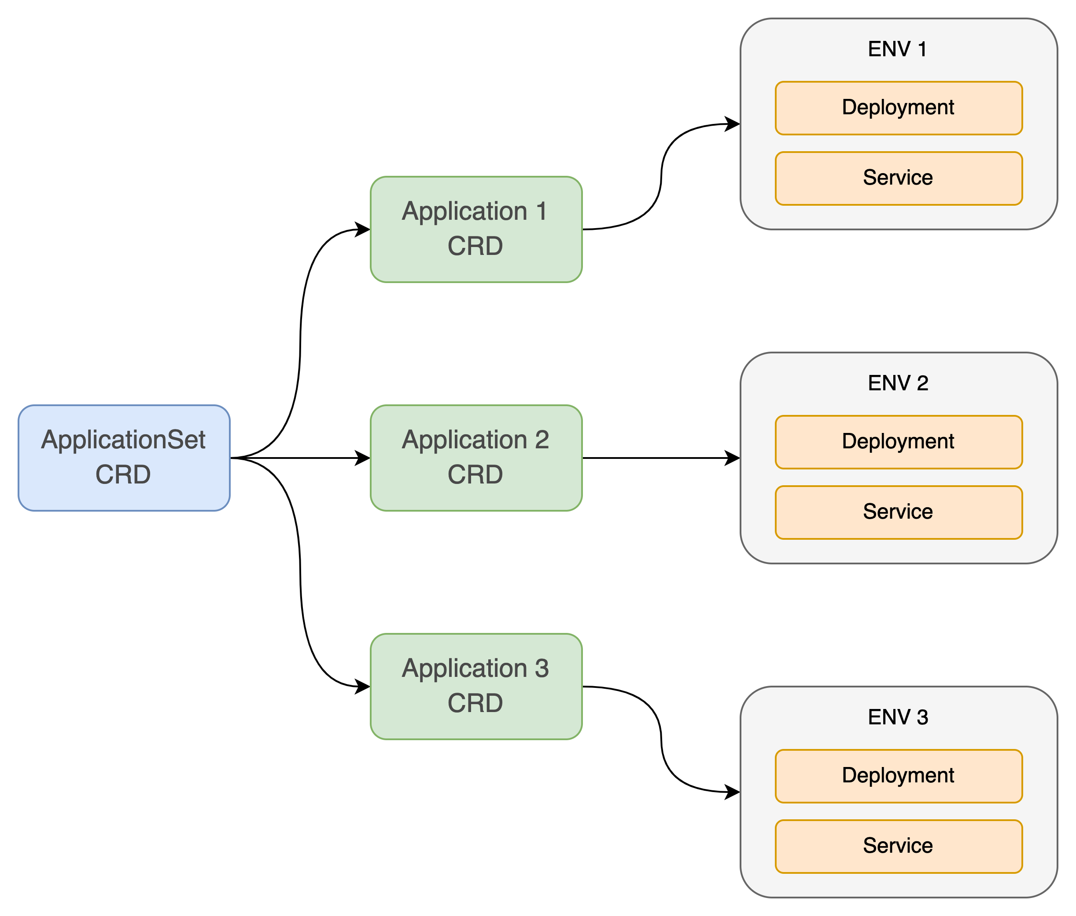
ApplicationSet

Slide 8
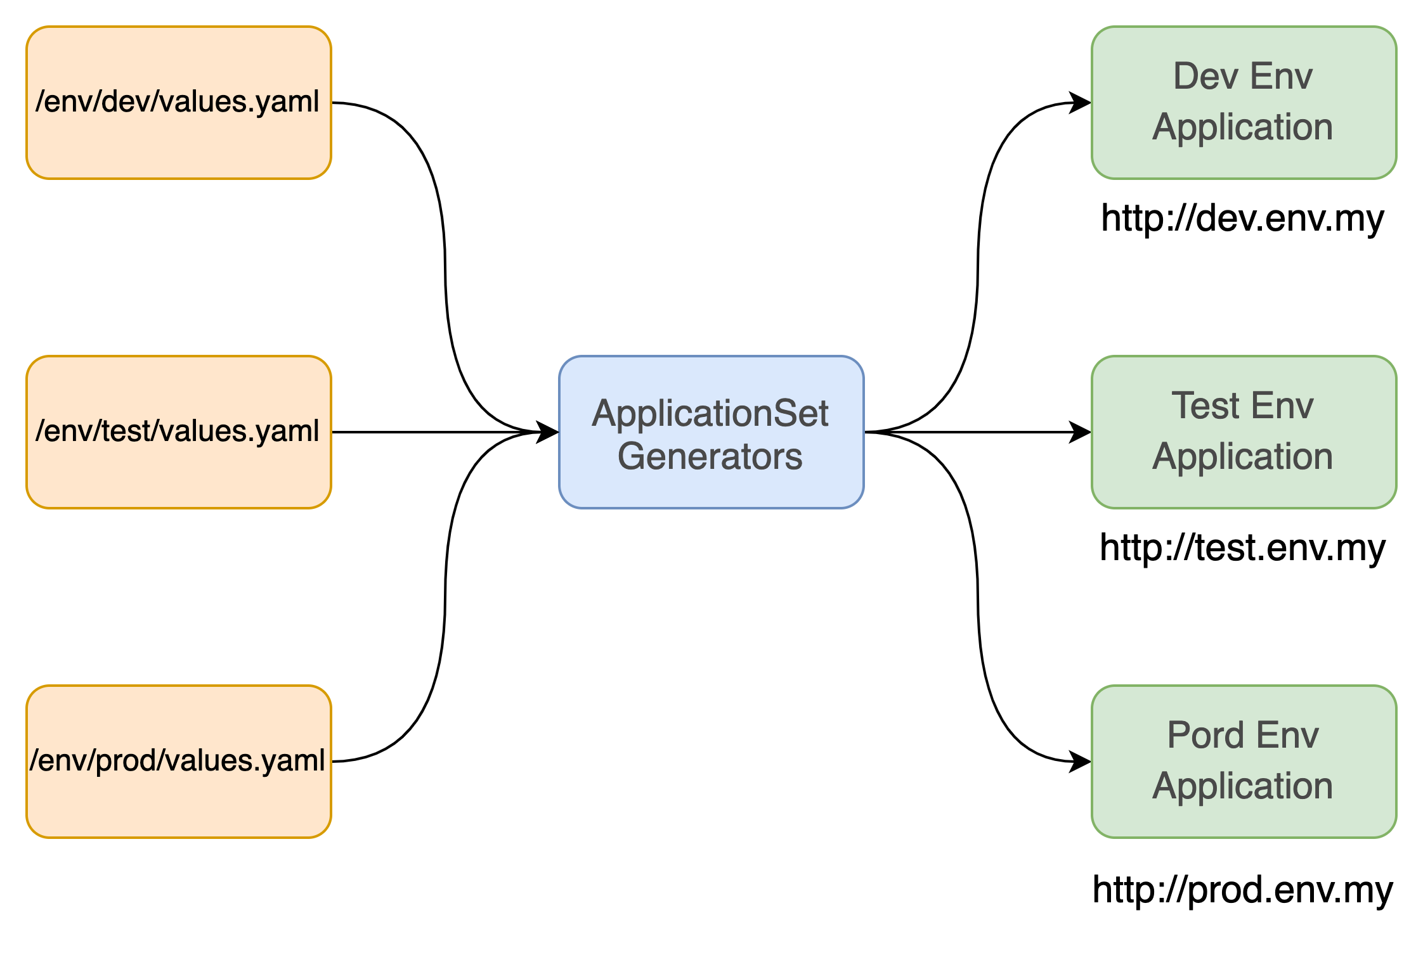
ApplicationSet Git Generators

Slide 9
多环境示例应用介绍

Slide 10
ApplicationSet Git Generators Demo
Argo CD v2.3 开始，内置 ApplicationSet Controller
Argo CD v2.3 前，需要手动安装

Slide 11
代码即环境
Demo: 创建环境=创建目录
随时拉起一套新环境
https://argocd-applicationset.readthedocs.io/en/stable/Generators-Git/ 配置差异
还是麻烦？

Slide 12
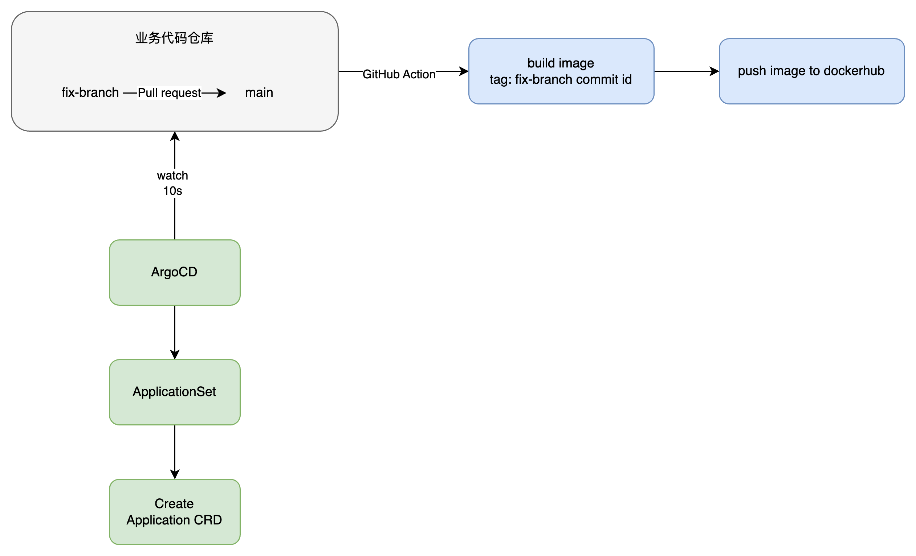
分支（PR）即环境
创建 PR 时自动拉起新环境
Pull Request Generator

Slide 13
ApplicationSet Pull Request Generators Demo

Slide 14
其他 Generators
https://argocd-applicationset.readthedocs.io/en/stable/Generators/

Slide 15
main 分支更新之后呢？
argocd-image-updater
监听镜像仓库变更，并自动修改 Helm Chart

Slide 16
Demo 仓库
https://github.com/lyzhang1999/argocd-example
https://github.com/lyzhang1999/argocd-example-frontend

Slide 17
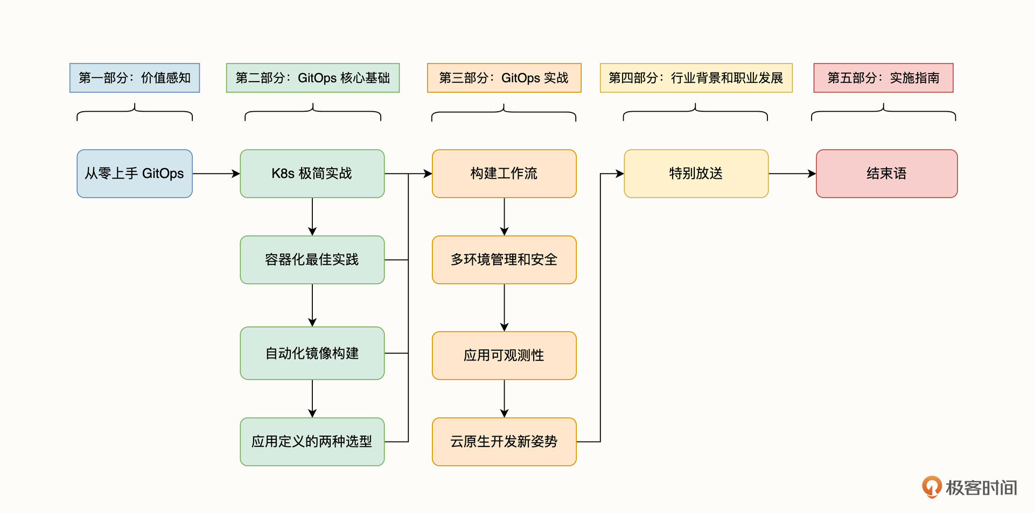
广告：《云原生架构和 GitOps 实战》专栏

Slide 18
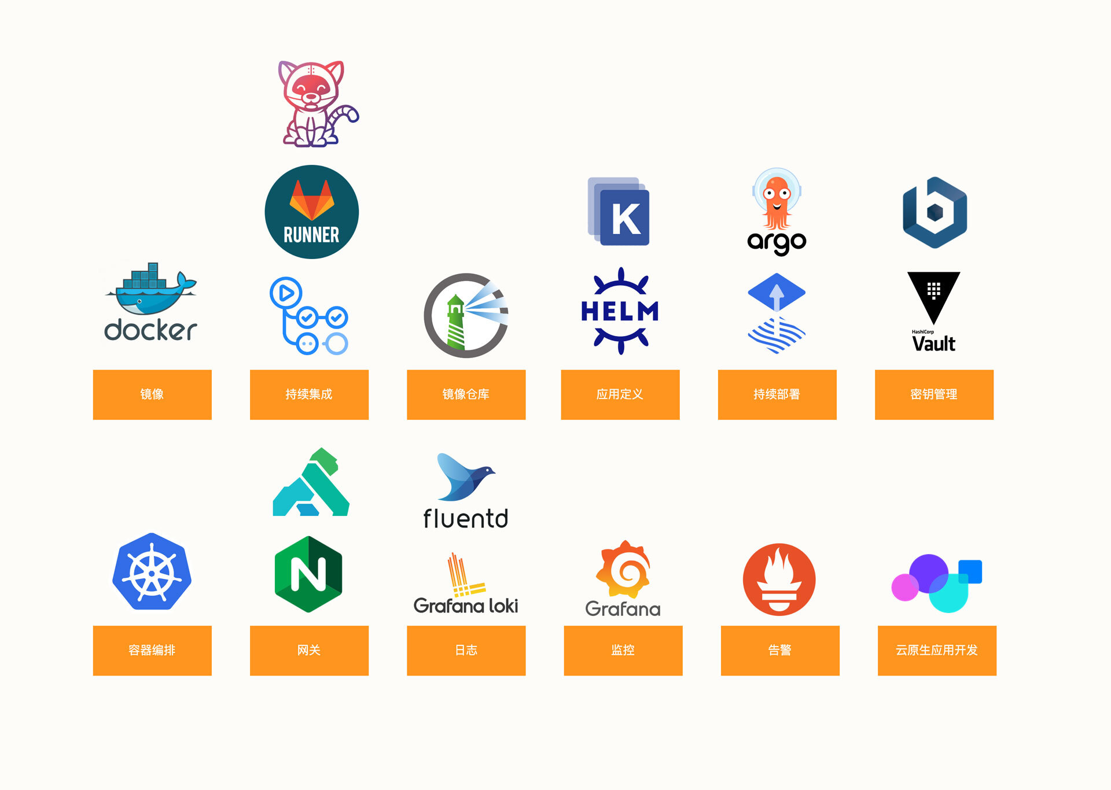

广告：《云原生架构和 GitOps 实战》专栏

Slide 19

Q&A

